Slide 1

không cắt
đường chân trời
tiếp xúc đường chân trời
Cắt đường chân trời
0 điểm chung
•
•
•
Giả sử đường thẳng và đường tròn có 03
điểm chung nghĩa là đường tròn đi qua 03
điểm thẳng hàng => vô lý
Hãy cho biết từng hình một, giữa đường thẳng và đường tròn có mấy điểm chung
Có 02 điểm chung
Có 01 điểm chung
Giữa đường thẳng và đường tròn có thể có 03 điểm chung trở lên không?

Slide 2

VỊ TRÍ TƯƠNG ĐỐI CỦA ĐƯỜNG THẲNG VÀ ĐƯỜNG TRÒN
1. Đường thẳng và đường tròn cắt nhau
Cát tuyến
a
O
•
/
•
/
•
•
A
H ≡
O
B
R
OH < R
OH = 0 < R
a
•
•
A
H
B
Đường thẳng a cắt đường tròn khi chúng có 2 điểm chung
Đường thẳng a gọi là cát tuyến của đường tròn (O)
Điểm A và B gọi là giao điểm của đường thẳng và đường tròn (O)
Gọi OH là khoảng cách từ tâm O đến đường thẳng a
Khi đó OH < R
HA = HB =$\sqrt{R^{2}−{OH}^{2}}$

Slide 3

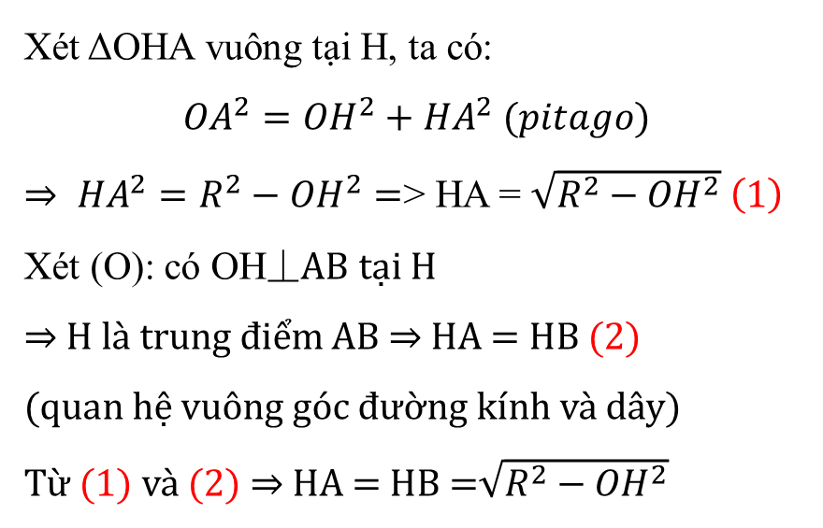
1. Đường thẳng và đường tròn cắt nhau
?2
Xét ΔOHA vuông tại H, ta có:
$${OA}^{2}={OH}^{2}+{HA}^{2} (pitago)$$
$⇒ {HA}^{2}=R^{2}−{OH}^{2}=$> HA = $\sqrt{R^{2}−{OH}^{2}} \left(1\right)$
Xét (O): có OH⏊AB tại H
⇒ H là trung điểm AB ⇒ HA = HB (2)
(quan hệ vuông góc đường kính và dây)
Từ (1) và (2) ⇒ HA = HB =$\sqrt{R^{2}−{OH}^{2}}$
O
•
R
a
•
•
A
H
B
HA = HB =$\sqrt{R^{2}−{OH}^{2}}$

Slide 4
2. Đường thẳng và đường tròn tiếp xúc nhau
- Đường thẳng và đường tròn (O) tiếp xúc nhau khi chúng chỉ có một điểm chung.
- Đường thẳng a gọi là tiếp tuyến của đường tròn (O).
- Điểm C gọi là tiếp điểm.
- Gọi OH là khoảng cách từ tâm O đến đường thẳng a
OC⊥ a và OH = OC = R
O
•
R
a
•
C
≡ H

Slide 5
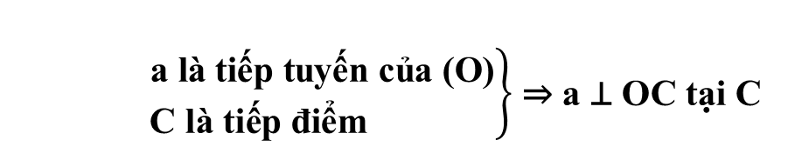
Định lí:
Nếu một đường thẳng là tiếp tuyến của đường tròn thì
nó vuông góc với bán kính đi qua tiếp điểm.
$\left.\begin{aligned} \text{a} \text{l}\text{à }\text{ti}\text{ế}\text{p} \text{tuy}\text{ế}\text{n} \text{c}\text{ủ}\text{a}\text{ (}\text{O}\text{)} \\ \text{C} \text{l}\text{à }\text{ti}\text{ế}\text{p}\text{ đ}\text{i}\text{ể}\text{m}\end{aligned}\right\}$ ⇒ a ⊥ OC tại C
O
•
R
a
•
C
≡ H

Slide 6
3. Đường thẳng và đường tròn không giao nhau
- Đường thẳng và đường tròn (O) không có điểm chung, ta nói đường thẳng a và đường tròn (O) không giao nhau.
- Gọi OH là khoảng cách từ tâm O đến đường thẳng a
Khi đó OH > R
O
•
R
a
•
H

Slide 7
4. Hệ thức giữa khoảng cách từ tâm đường tròn đến đường thẳng
và bán kính của đường tròn
O
O
O
•
•
•
d
a
d
•
•
d
A
H
B
a
•
a
C
≡ H
•
H
Đường thẳng a và (O)
cắt nhau ⇔ d < R
Đường thẳng a và (O)
Tiếp xúc nhau ⇔ d = R
Đường thẳng a và (O)
không giao nhau
⇔ d > R

Slide 8
4. Hệ thức giữa khoảng cách tâm từ đường tròn đến đường thẳng
và bán kính của đường tròn
Vị trí tương đối của đường thẳng và đường tròn | Số điểm chung | Hệ thức giữa d và R
Đường thẳng cắt đường tròn
2
d < R
Đường thẳng tiếp xúc đường tròn
1
d = R
Đường thẳng và đường tròn không giao nhau
0
d > R

Slide 9
Bài tập. Điền vào chỗ trống (…) trong bảng sau (R là bán kính của đường tròn
d là khoảng cách từ tâm đến đường thẳng.
R | d | Số điểm chung | Vị trí tương đối của đường thẳng và đường tròn
5cm | 3cm | ……..
6cm | …….. | 1
4cm | 7cm | ……..
……… | 4cm | ……..
7cm | 7cm | ……..
2
Cắt nhau
6cm
Tiếp xúc nhau
0
Không giao nhau
4cm
1
Tiếp xúc nhau
1
Tiếp xúc nhau

Slide 10
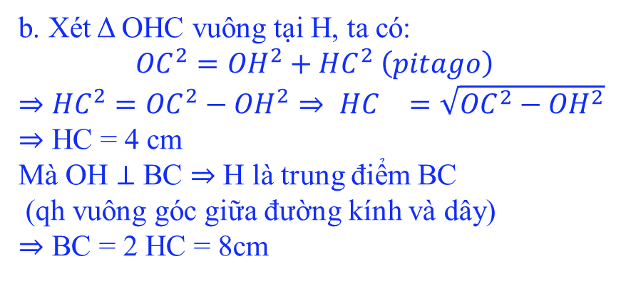
?3 Cho đường thẳng a và điểm O cách a là 3cm. Vẽ (O;5cm).
a) Đường thẳng a có vị trí như thế nào so với đường tròn? Vì sao?
b) Gọi B và C là các giao điểm của a và (O). Tính BC.
Giải.
a. Vì d < R (3cm < 5cm) nên
đường thẳng cắt đường tròn tại 2 điểm
O
•
3cm
5cm
┌
a
b. Xét Δ OHC vuông tại H, ta có:
$${OC}^{2}={OH}^{2}+{HC}^{2} \left(pitago\right)$$
⇒ ${HC}^{2}={OC}^{2}−{OH}^{2}⇒ {HC}^{}=\sqrt{{OC}^{2}−{OH}^{2}}$
⇒ HC = 4 cm
Mà OH ⊥ BC ⇒ H là trung điểm BC
(qh vuông góc giữa đường kính và dây)
⇒ BC = 2 HC = 8cm
•
•
•
B
H
C

Slide 11
2 ĐIỂM CHUNG
O
R
•
O
d
a
•
A
•
•
•
a: Cát Tuyến
R
H
B
d
CẮT
a
•
d < R
VỊ TRÍ
TƯƠNG ĐỐI CỦA
ĐƯỜNG THẲNG
VÀ
ĐƯỜNG TRÒN
H
d > R
A
B
•
|
•
|
•
a
H ≡ O
KHÔNG
CẮT NHAU
0 ĐIỂM CHUNG
1 ĐIỂM CHUNG
TIẾP XÚC
a: Tiếp Tuyến
O
•
d
C: Tiếp điểm
a
•
d = R
C ≡ H

